Slide 1
JKS Spielesammlung
Q11 – 1inf1 11/2 – Jan Schmidmeier, Konstantin Ehmann, Sebastian Reichl

Slide 2
Gliederung
Planung
Zielsetzung
Arbeitsteilung
Tools
Entwicklung
Protokolle
Engine
Spiele

Slide 3
Zielsetzung
Spielesammlung auf Basis einer Engine
→Fokus auf Spielen. Engine nur so Komplex wie nötig.
Spiele:
Jan: Labyrinth, Tic-Tac-Toe
Konstantin: Tetris, Snake
Sebastian: Sudoku, Türme von Hanoi
März: Planung + Engine
April – Juni: Spiele Entwicklung

Slide 4
Arbeitsteilung
Alle: Planung und Entwicklung.
Engine Phase:
Jan: Research + Hauptmenü
Sebastian: Kompositum, Entity + Bewegung(animiert)
Konstantin: Keybinds, Sprites, QueueTasks

Slide 5
Tools
Taiga – Aufgabenverwaltung
→Nur Anfangs nötig

Slide 6
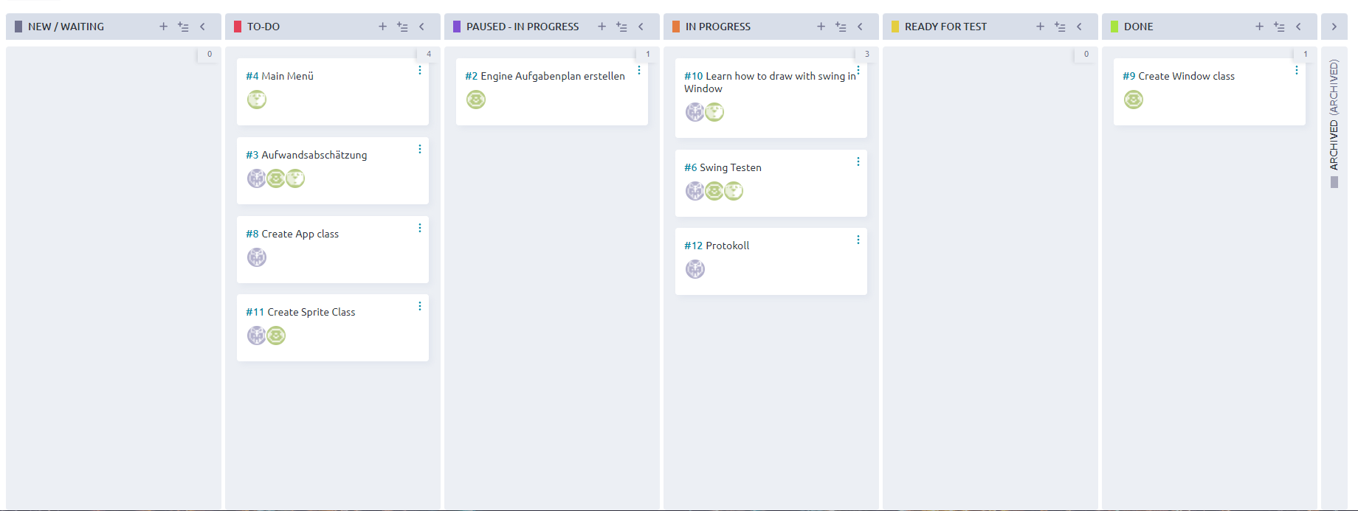
Taiga 17.03.2022

Slide 7
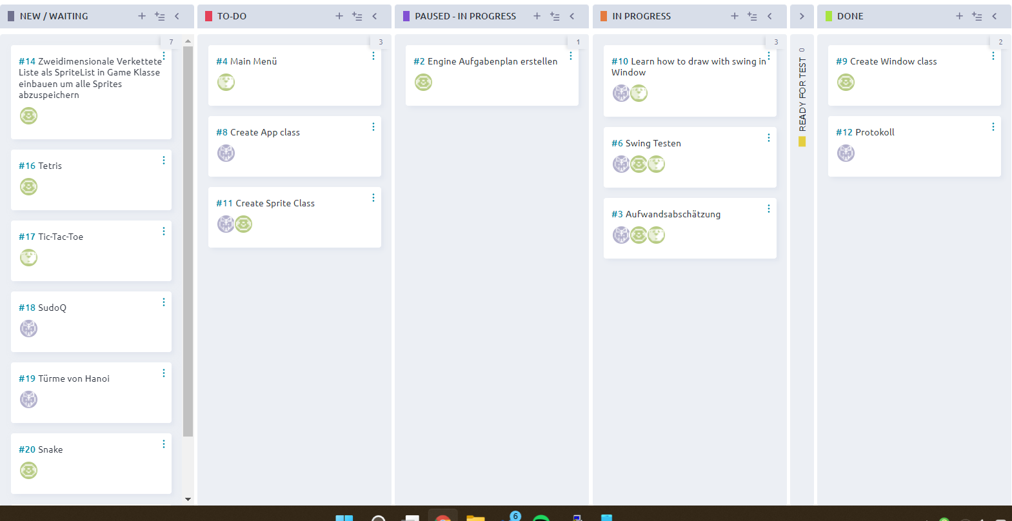
Taiga 22.03.2022

Slide 8
Tools
IntelliJ – Entwicklungsumgebung
GitHub – Code-/Versionsverwaltung

Slide 9
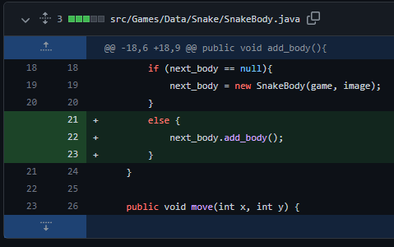
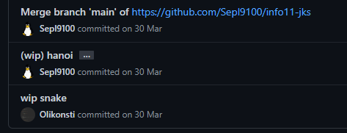
GitHub
100% Open Source
Zeilenweise Codeverwaltung

Slide 10
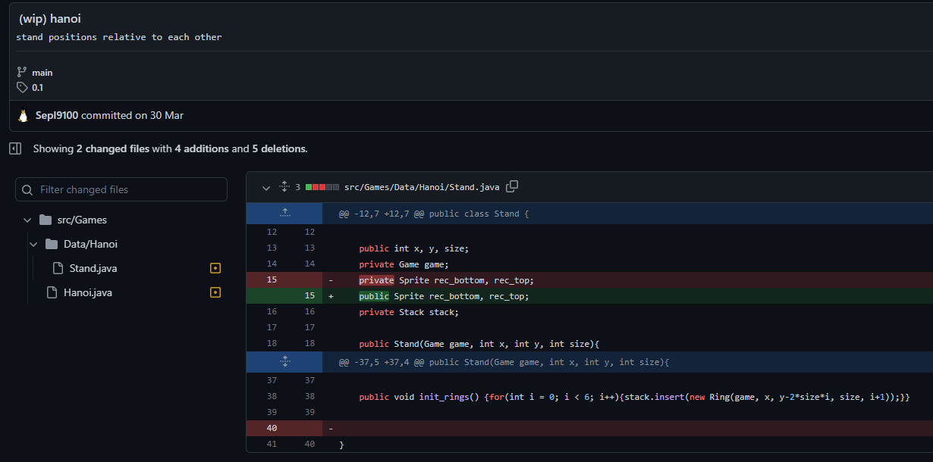
GitHub

Slide 11
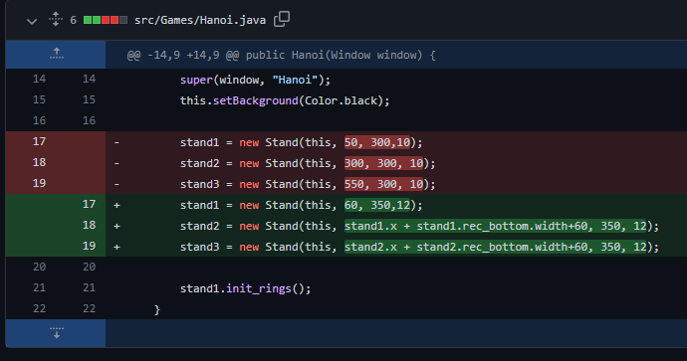
GitHub

Slide 12
Entwicklung

Slide 13
Protokolle
Jede Stunde abwechselnd
Öffentlich auf GitHub

Slide 14
Engine
Nutzt Swing zur grafischen Darstellung
Jedes Spiel ist eine Unterklasse der Oberklasse „Game“
Spiele haben spezialisierte Klassen in „Data“

Slide 15
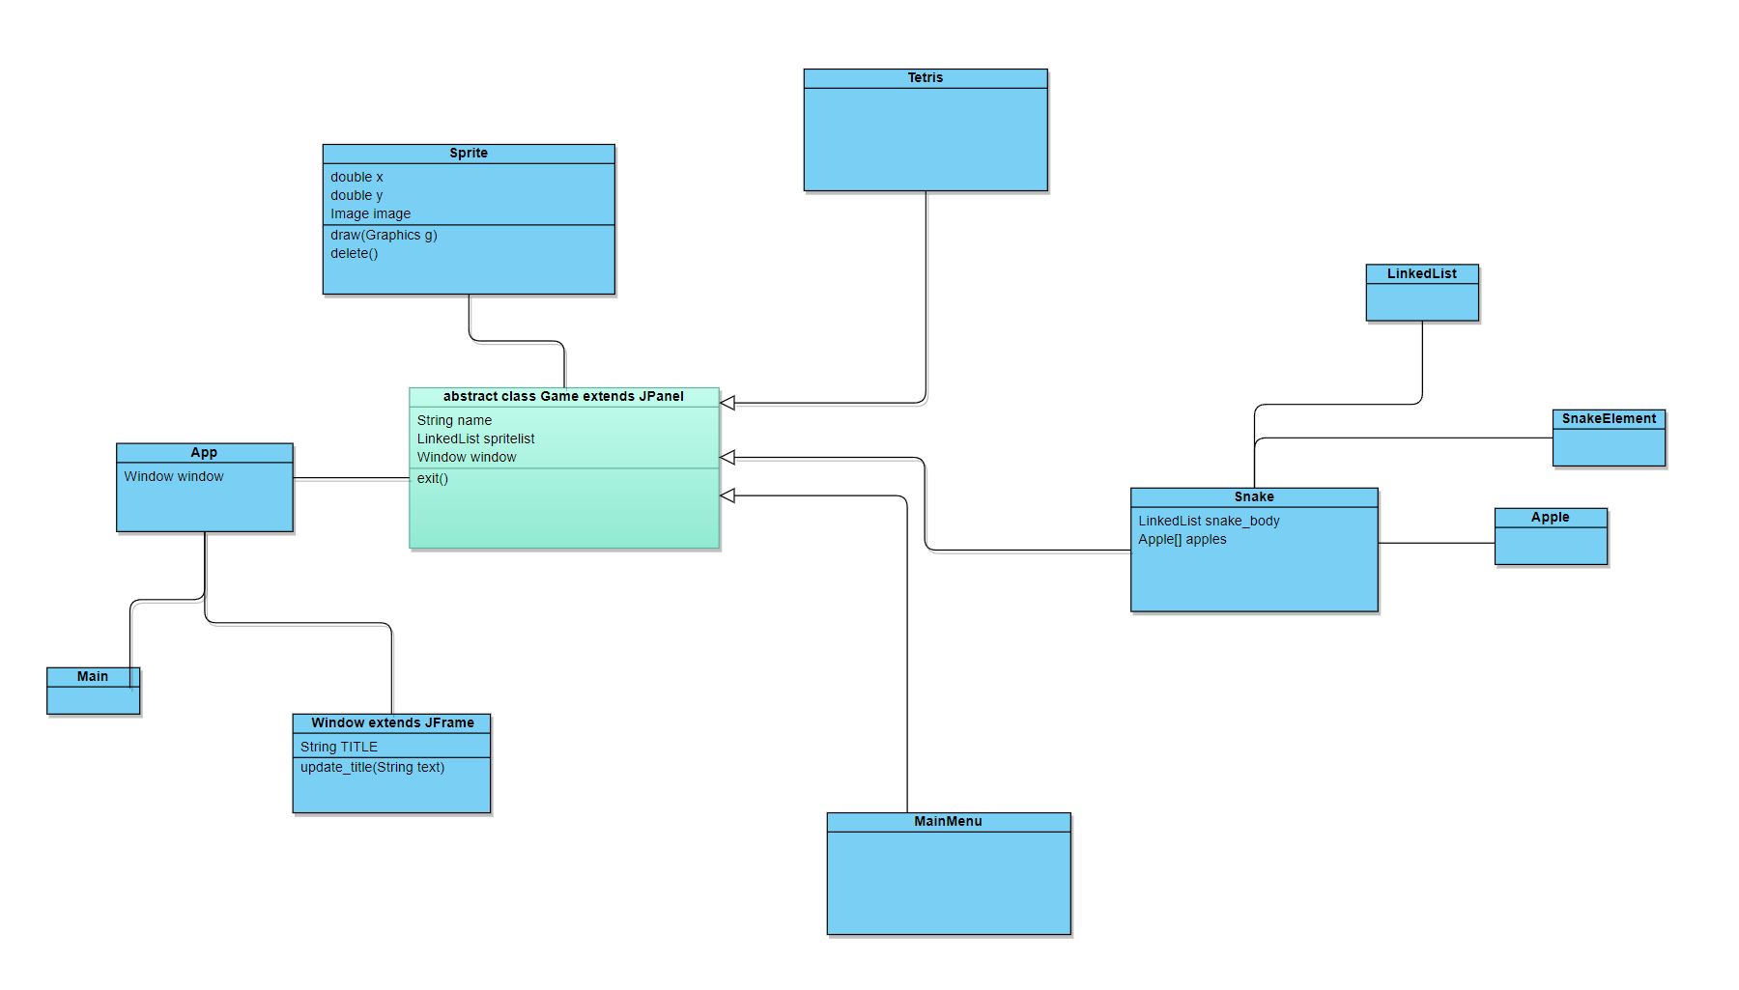

Slide 16
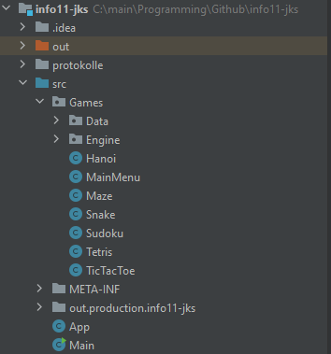
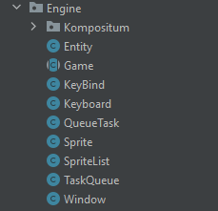
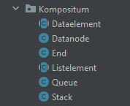
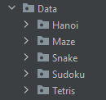
Engine

Slide 17
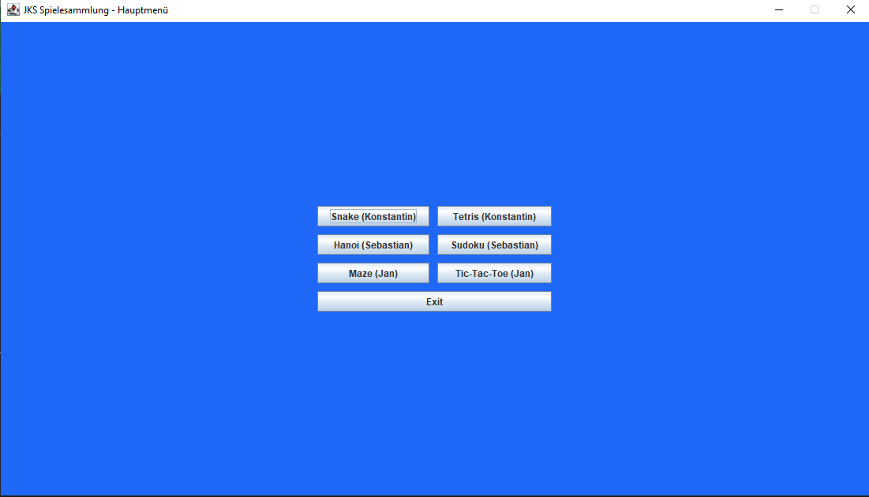
Hauptmenü

Slide 18

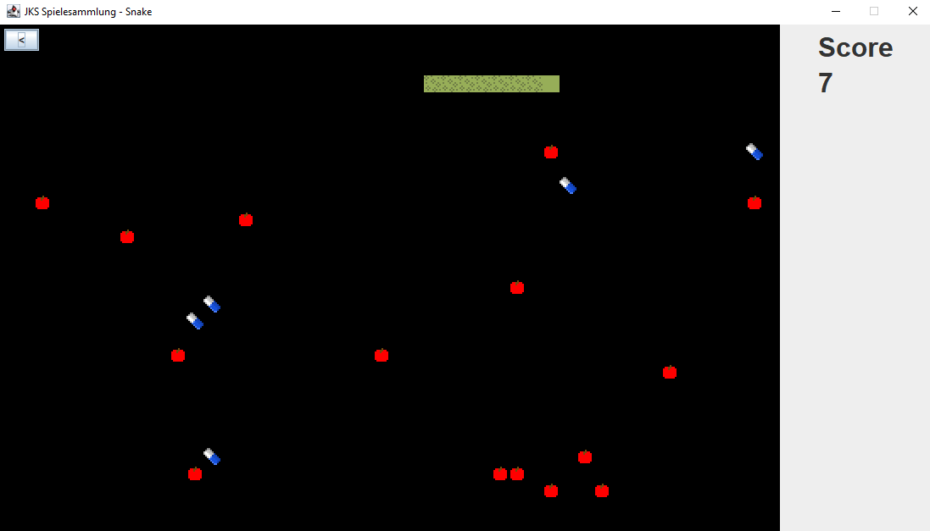
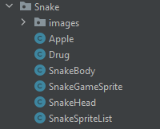
Snake

Slide 19
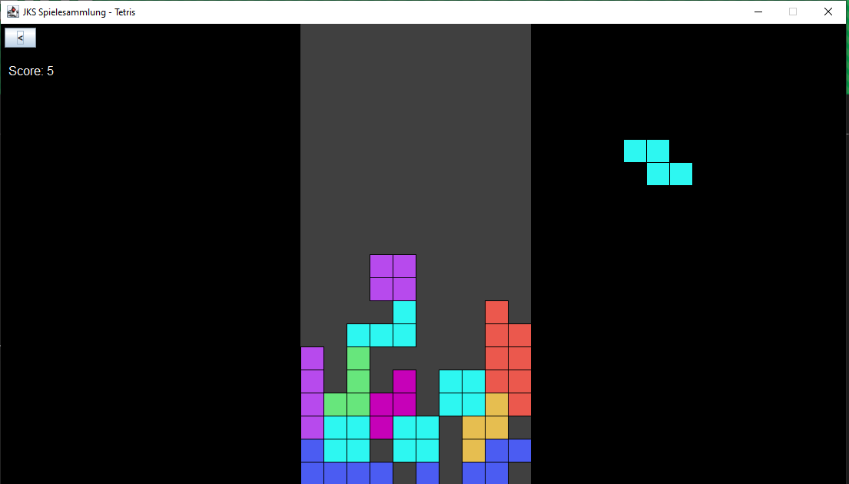
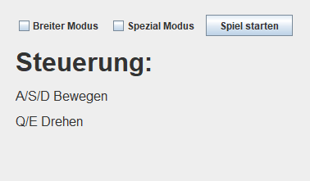
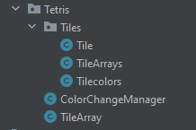
Tetris

Slide 20

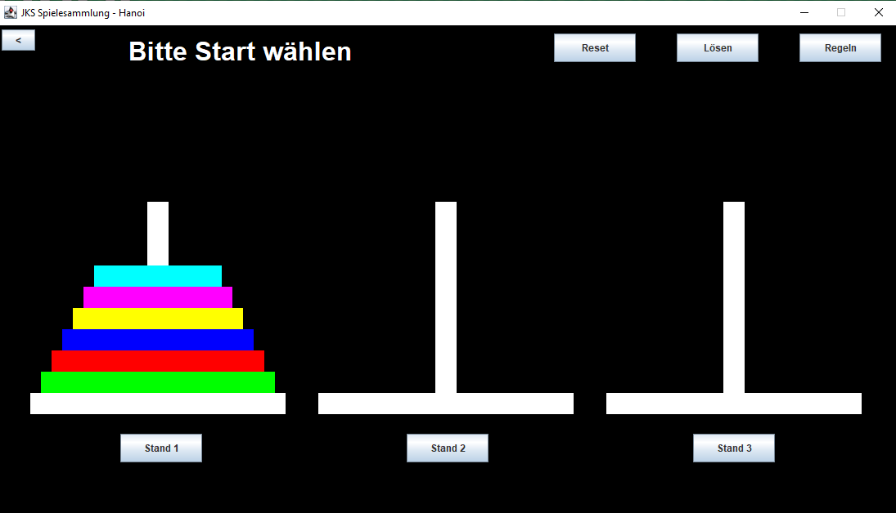
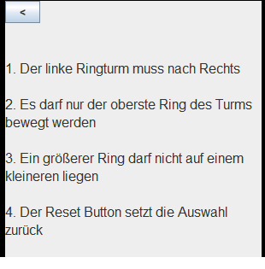
Hanoi

Slide 21
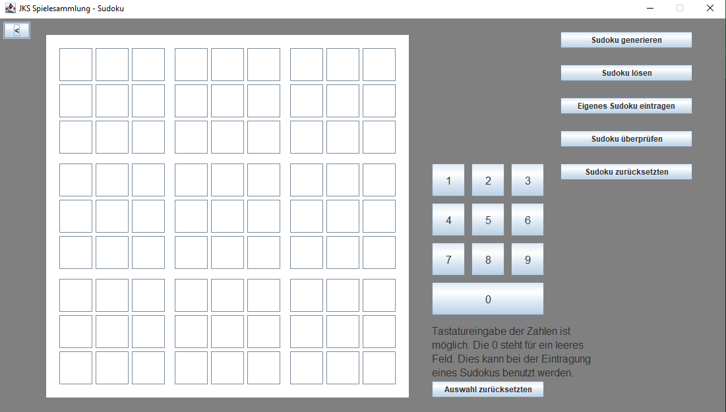
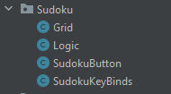
Sudoku

Slide 22
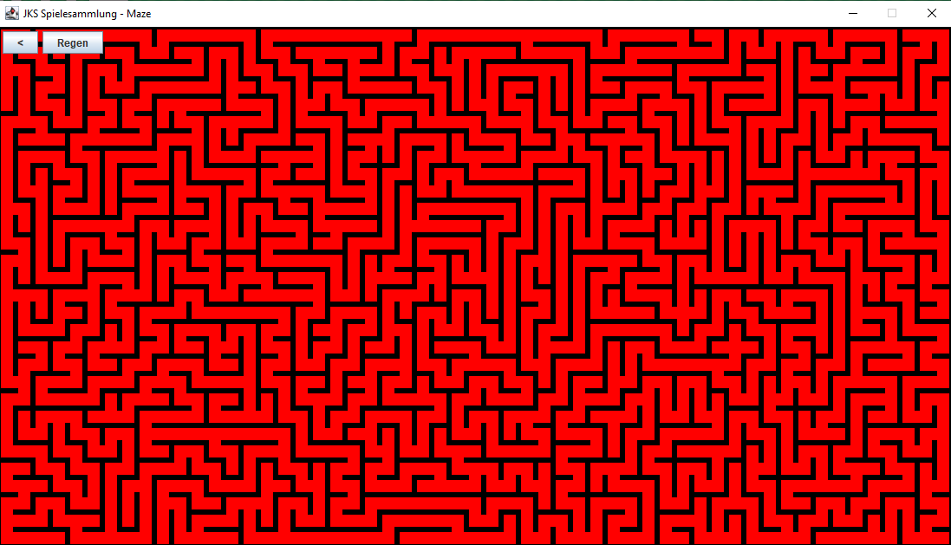

Maze

Slide 23
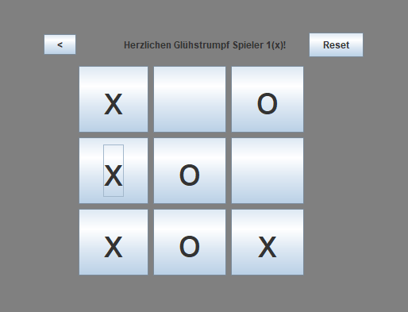
Tic Tac Toe

Slide 24
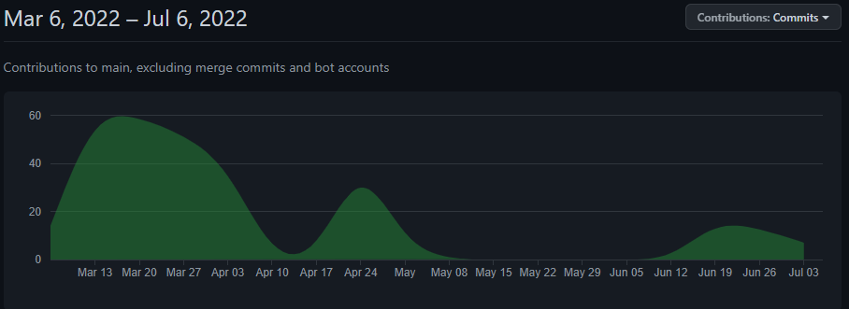
Zusammenfassung

Slide 25
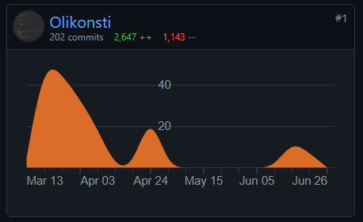
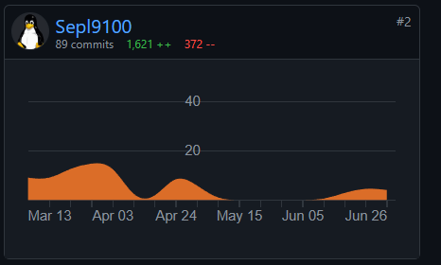
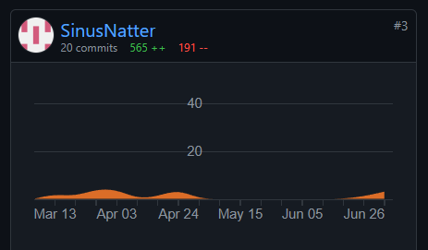
Zusammenfassung

Slide 26
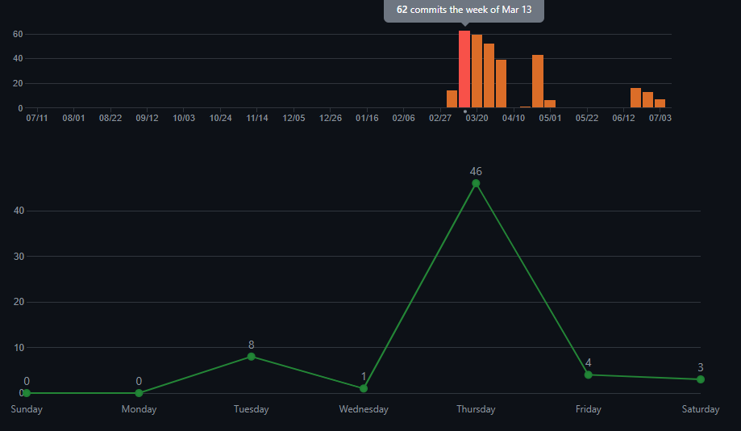
Zusammenfassung

Slide 27
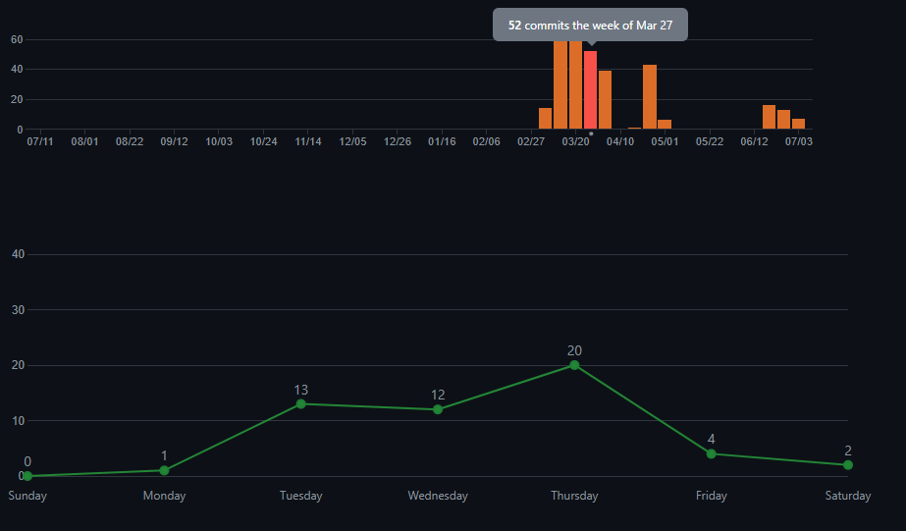
Zusammenfassung

Slide 28
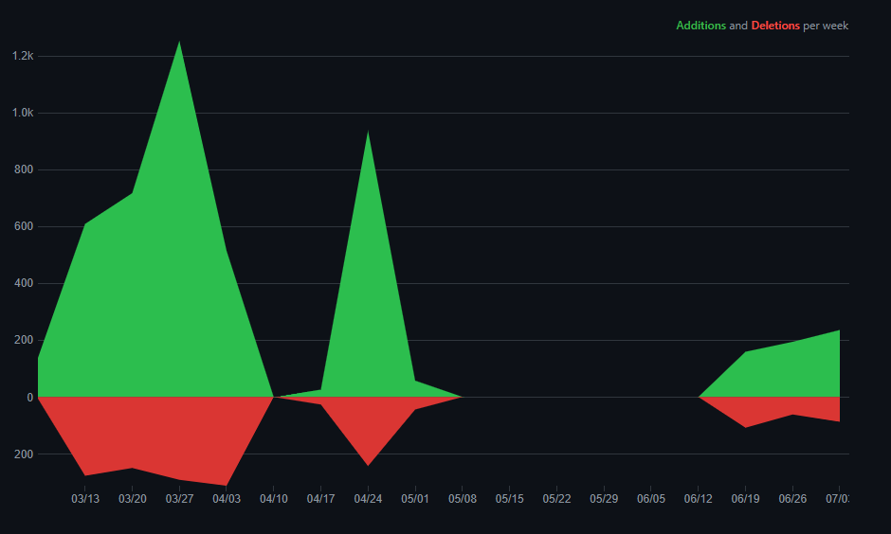
Zusammenfassung

Slide 29
Quellen
https://stackoverflow.com/
https://strategywiki.org/wiki/Tetris/Rotation_systems
https://docs.oracle.com/javase/7/docs/api/javax/swing/package-summary.html
https://www.tutorialspoint.com/index.htm
Conceptual Programming with Python - Thorsten Altenkirch, Isaac Triguero

